Slide 1
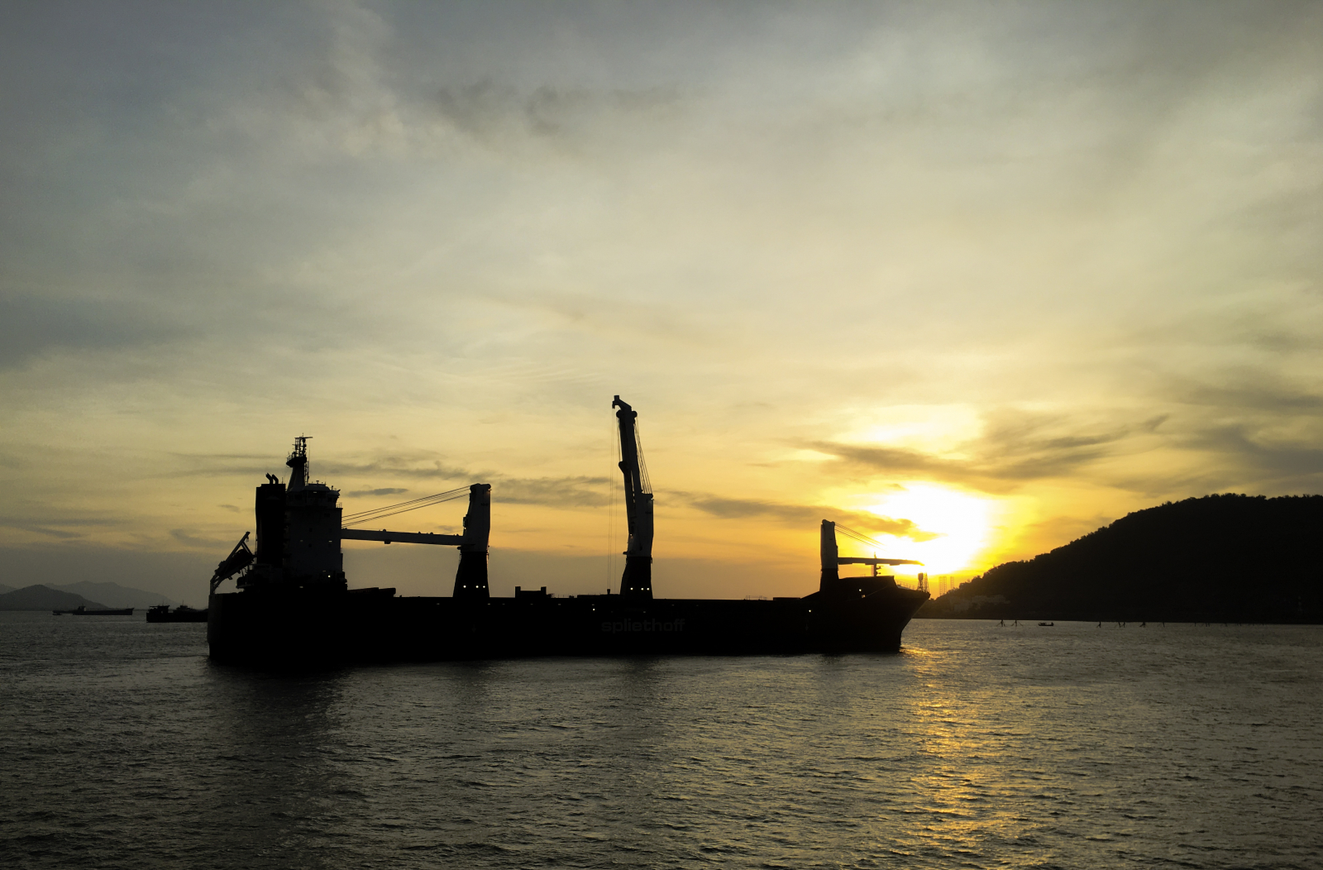
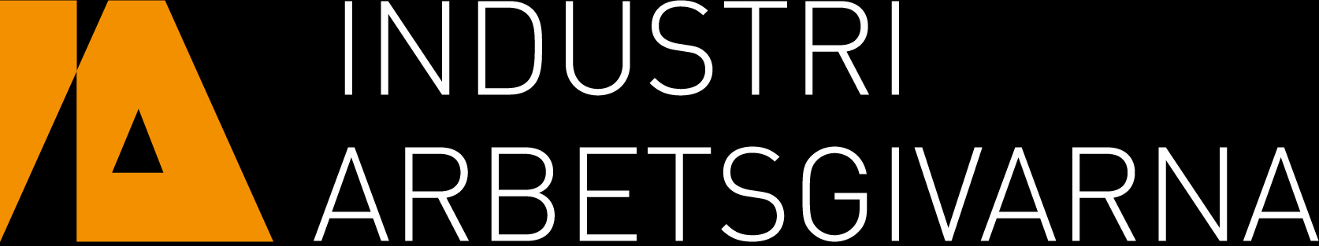
Förutsättningarna inför Avtal 25
Per Hidesten, vd Industriarbetsgivarna
Jonas Hagelqvist, vd IKEM
Notes:
INFO Under Start > Ny bild finns flera layouter att väja bland. Du kan byta layout på en bild via Start > Layout
Sist i dokumentet ligger några standardbilder – kontaktinfo, konkurrensregler och QR-koder. Ta bort de du inte vill använda!

Slide 2
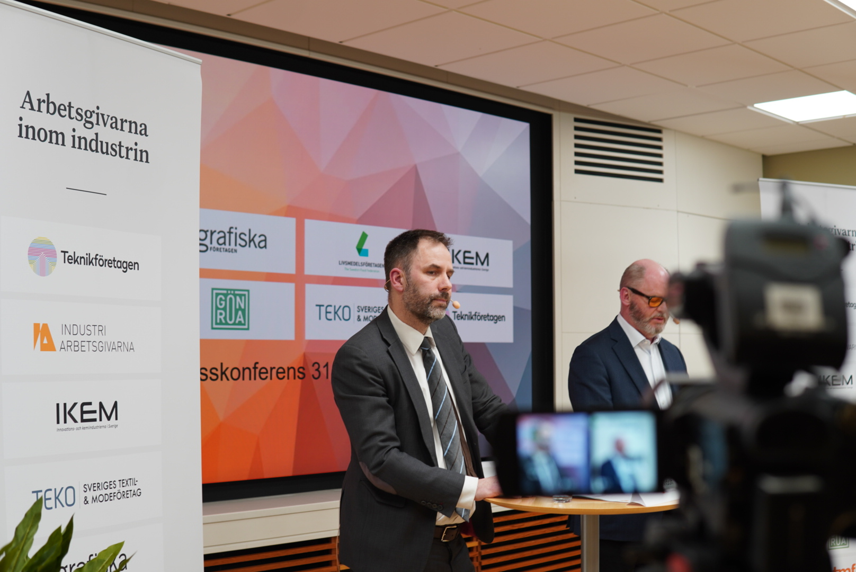
Tillbakablick: Avtalsförhandlingarna 2023
Arbetskostnadsökningar på totalt 7,4 procent
  Inledande höjning på 4,1 procent
  En andra höjning på 3,3 procent i april 2024
  Historiskt det högsta löneavtalet under Industriavtalet
Avtalen löper under 24 månader från april 2023 till och med mars 2025

Slide 3
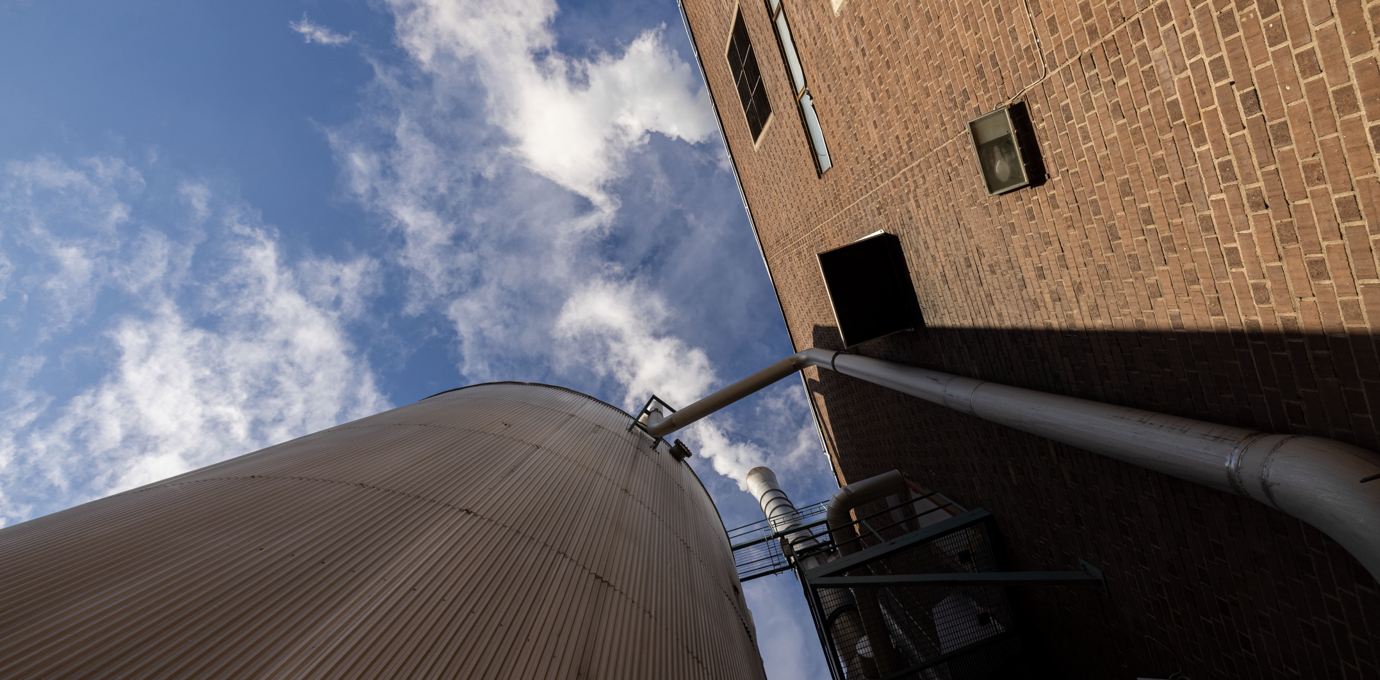
Industriavtalet
Syftet: ”att förena industrins parter i en strävan att förstärka industrins konkurrenskraft och skapa goda villkor för företagens anställda”

Slide 4
Avtalsrörelsens principer
Industrins produktivitet och nominella kostnadsökningar relativt omvärlden avgörande
Svensk industri verkar på internationell marknad där priserna sätts globalt
Kontenta: Irrelevant att tala om ett ”löneutrymme” i termer av svensk produktivitet/kostnader/inflation
”För höga” löneökningar kan inte antas kvittas av motsvarande kronförsvagning

Slide 5
Relativt höga arbetskraftskostnader

Slide 6
Svag tillväxt i produktiviteten

Slide 7
Växelkursen skapar stort tillväxtgap

Slide 8

Avtalsrörelsens principer
Löneförhandlingarna ska förstärka industrins konkurrenskraft
Inte växelkursen
Har höga arbetskraftskostnader
Är i lågkonjunktur
Risker

Slide 9
Vi blickar framåt
Parterna inom andra branscher växlar krav
Sept/Okt
Industriekonomerna: Konjunktur och ekonomiska förutsättningar för avtalsrörelsen
1/3 OpO går in
1/1 Industrins förhandlingar inleds
Nya avtal ska träffas innan det förra avtalet löper ut
Juni - aug
Sept
Okt
Nov
Dec
Jan
Feb
Mars
April
Maj
2024
Okt
LO beslut om samordning
2025
31/3 Avtalen för industrin samt stora delar av arbetsmarknaden löper ut
19 dec
Industrin växlar yrkanden
9-10 September
Avtalskonferens 2024 Pappers
Okt
FI siffersatta krav
31/3 Avtal mellan Industriarbetsgivarna och Pappers löper ut
IER årliga rapport
KIs lönebildningsrapport
MIs konferens

